Slide 1
中考物理一轮复习讲练测
物理（全国通用）
讲师：xxx

Slide 2
专题20
电与磁

Slide 3
目录
CONTENTS
01
02
03
04
考情分析
知识建构
知识梳理
题型归纳

Slide 4
考情分析
一、课标考点分析
考点内容 | 课标要求 | 命题预测
磁性与磁场 | 通过实验，了解物质的磁性；通过实验认识磁场。知道地磁场 | 《电与磁》是学生首次接触到“磁现象”，因为磁现象大都需要通过实验来感知“磁场”的存在，所以本单元的实验内容就显得尤为重要，考题内容涉及到实验考题肯定会很多。本单元在中考试卷中属于必考内容。试题一般为一到两个题，所占分值在2分-4分之间。本单元考点主要集中在磁场与磁感线、地磁场、奥斯特实验、通电螺线管的磁场及作图、影响电磁铁磁性强弱的因素、电磁继电器的应用、磁场对通电导体的作用、电动机的工作原理、电磁感应现象、产生感应电流的条件、发电机和电磁转换类型的判断等
地磁场
电流的磁场与安培定则 | 通过实验，了解电流周围存在磁场。探究并了解通电螺线管外部磁场的方向
电磁铁与电磁继电器
磁场对通电导体的作用、电动机 | 通过实验，了解通电导线在磁场中会受到力的作用，知道力的方向与哪些因素有关
电磁感应现象与发电机 | 通过实验，探究并了解导体在磁场中运动时产生感应电流的条件。了解电磁感应在产生、生活中的应用
02
稿定PPT
稿定PPT，海量素材持续更新，上千款模板选择总有一款适合你

Slide 5
考情分析
二、考情分析
《电与磁》是中考必考内容。其主要考试方向是通过考题，让考生了解磁现象及其规律、电磁转换过程中的应用。
本单元的考题一般是一到两道题，分值在2分-4分之间。常考题型有选择题、填空题、作图题、实验探究题和综合应用题等。从考向出现的概率看主要有：电磁转化类型的判断、磁现象及其应用、用作图的方式判断磁场方向、电源方向和电流方向、探究影响通电螺线管磁性强弱的因素、探究影响电磁铁磁性强弱的因素、探究感应电流产生的条件、电磁继电器的应用、电磁转换过程中的能量转化关系等。
02

Slide 6
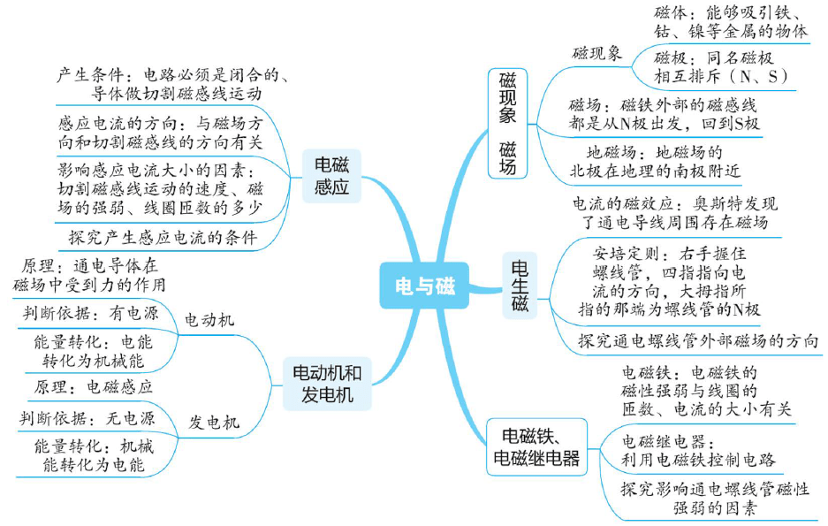
知识建构
02

Slide 7
01
02
磁现象 磁场
稿定PPT
稿定PPT，海量素材持续更新，上千款模板选择总有一款适合你

Slide 8
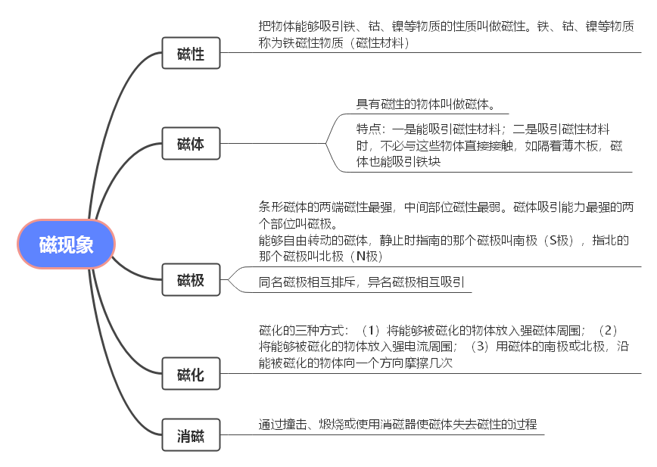
一、磁现象
夯基·基础知识梳理

Slide 9
二、磁场
夯基·基础知识梳理

Slide 10
二、磁场
夯基·基础知识梳理

Slide 11
三、地磁场
夯基·基础知识梳理

Slide 12
考向01 磁现象
提升·必考题型归纳
（1）判断物体是否具有磁性的四个方法：1）根据磁体可以吸引铁、钴、镍等磁性材料的性质；2）根据磁体的指向性；3）根据磁极间的相互作用规律，注意“斥定吸不定”；4）根据磁体不同部位磁性强弱不同且磁极的磁性最强的性质；
（2）判断磁极：解答此类题目的关键是明确磁极间的相互作用规律：同名磁极相互排斥，异名磁极相互吸引。

Slide 13
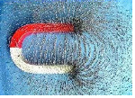
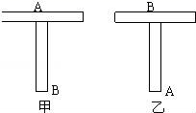
考向01 磁现象
提升·必考题型归纳
【例1】（多选）在探究蹄形磁体周围磁场的实验中，老师将玻璃板平放在磁体上，并均匀地撒上一层铁屑，轻敲玻璃板，铁屑就会有序地排列起来，如图。对实验的有关分析正确的是（ ）。
A．撒铁屑的目的是将原来不存在的磁场显示出来；
B．铁屑在磁场中被磁化成一个个小磁体；
C．轻敲玻璃板，目的是使铁屑可以自由转动，铁屑在磁力作用下有序排列；
D．把玻璃板换成铁板，实验效果会更好
【变式1-2】两根完全相同的铁块A和B，如图甲所示放置时，B被吸住掉不下来；如图乙所示放置时，A不能被吸住而掉下来，此现象说明（ ）。
A．A、B都是磁体
B．A、B都不是磁体
C．A是磁体，B不是磁体
D．A不是磁体，B是磁体
BC
D
【变式1-1】关于磁现象，下列说法中正确的是（ ）。
A．条形磁体中间部位的磁性最强
B．用来描述磁场的磁感线真实存在
C．地磁场的北极在地理南极附近
D．磁场对放入其中的物体有力的作用
C

Slide 14
考向02 磁场与磁极间相互作用
提升·必考题型归纳
（1）磁场与磁感线的区别
磁场 | 磁感线
客观真实存在 | 不存在
一种物质 | 一种物理模型
存在于磁体周围及内部任一点 | 画出代表性的几条，方便分析、研究即可
（2）“三向归一”法判断磁场方向和小磁针指向：1）“三向归一”是指磁场方向、磁感线方向和小磁针方向静止时N极所指方向一致；2）若已知小磁针的N极指向，可按相同方向画出磁感线方向，然后根据磁体外部的磁感线由N极到S极，确定磁体的N、S极；3）若题目中已知磁体N、S极，可先画出磁感线的方向，然后根据小磁针在某点静止时N极的指向与该点磁感线方向相同，画出小磁针的指向。

Slide 15
考向02 磁场与磁极间相互作用
提升·必考题型归纳
【例2】下列关于磁场和磁感线的说法中错误的有（ ）。
①地磁场的磁感线是从地球北极附近发出回到南极附近的；
②磁感线是磁体周围空间实际存在的曲线；
③磁场中某点的磁场方向是由放在该点的小磁针N极决定的；
④磁场看不见摸不着，但是可以借助小磁针感知它的存在
A．① B．①② C．①②③ D．①②③④
【变式2-1】请根据图中小磁针静止时N极的指向，标出两个磁极的极性和磁感线方向。
C
>
N
S
>
【变式2-2】如图所示的磁体两极间磁感线的画法正确的是（ ）。
A

Slide 16
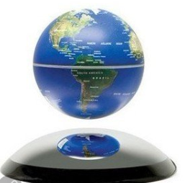
考向03 地磁场
提升·必考题型归纳
【例3】如图所示的悬浮地球仪，球体和底座都是由磁性材料制成的。它利用了同名磁铁相互______（选填“吸引”或“排斥”）的原理；指南针能够指示南北方向，是因为地球周围存在______。
【变式3-1】我国宋代科学家 在《梦溪笔谈》中明确指出，指南针所指的方向“常微偏东不全南也”；地磁场的______极在地理的南极附近。
沈括
排斥
地磁场
北
【变式3-2】宋代科学家沈括在《梦溪笔谈》中最早记载了地磁偏角：“以磁石磨针锋，则能指南，然常微偏东，不全南也。”图中符合上述说法的是（ ）。
C

Slide 17
02
02
电生磁
稿定PPT
稿定PPT，海量素材持续更新，上千款模板选择总有一款适合你

Slide 18
一、电流的磁效应
夯基·基础知识梳理

Slide 19
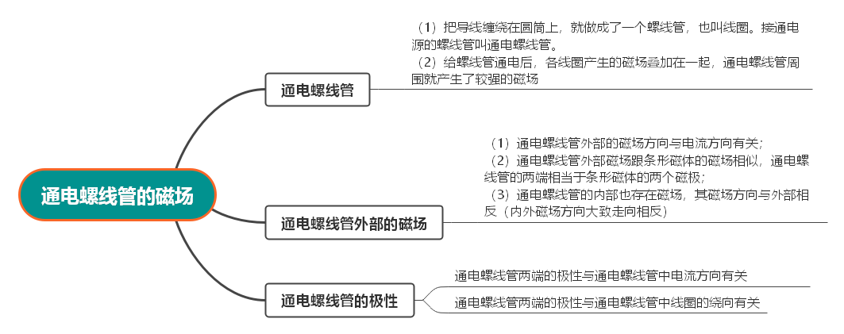
二、通电螺线管的磁场
夯基·基础知识梳理

Slide 20
三、安培定则
夯基·基础知识梳理

Slide 21
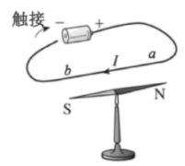
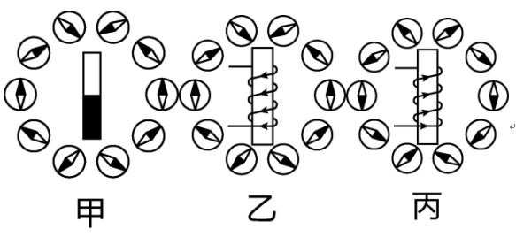
考向01 奥斯特实验
提升·必考题型归纳
【例1】请完成下列问题｡
做奥斯特实验时（如图），若将小磁针替换成一根与导线ab部分平行的直导线cd并通电｡请根据已学知识推测，通电导线ab与cd之间 （选填“有”或“没有”）相互作用力，依据是 ｡
【变式1-2】在我们熟悉的各种磁体的磁场中，通电螺线管外部的磁场可能与哪种磁体的相似？小伟用小磁针、条形磁体、通电螺线管来进行探究，实验操作及现象如图所示。
（1）比较甲、乙两图可知，通电螺线管的外部磁场与 周围的磁场相似；
（2）比较乙、丙两图可知，通电螺线管的外部磁场方向与通过它的______方向有关。
有
磁场对电流有力的作用
条形磁体
电流
【变式1-1】世界上第一个发现电与磁之间联系的物理学家是（ ）。
A. 欧姆 B. 焦耳 C. 奥斯特 D. 法拉第
C

Slide 22
考向02 通电螺线管的磁场
提升·必考题型归纳
（1）转换法的应用
磁场实际上是看不到的，所以我们在研究磁场的时候，主要通过研究磁场对小磁针的的作用来间接研究磁场，即通过小磁针是否受力偏转说明是否存在磁场，并通过不同位置小磁针的指向研究磁场的方向。
（2）“三步法”判断电源正负极（电源正负极或电流方向的判断）
先指：让拇指指向螺线管中的N极；
再标：根据四指指向标出螺线管中电流的方向；
后确定：根据电流方向确定电源正负极。
（3）螺线管上导线的绕法

Slide 23
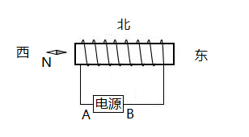
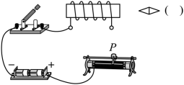
考向02 通电螺线管的磁场
提升·必考题型归纳
【例2】通电螺线管外部的磁场是怎样分布的，我们通过以下实验来进行探究：
（1）在硬纸板上放置一个螺线管，周围均匀地撒满铁屑，给螺线管通电后，铁屑被_____。轻敲纸板，观察铁屑的排列情况如图甲所示，图乙和图丙分别是蹄形磁体和条形磁体的磁场分布情况，对比分析可知通电螺线管外部的磁场分布与______磁体的相似；
（2）我们要判断通电螺线管外部的磁场方向，需要借助______；
（3）根据前面的实验结果，把通电螺线管看成一个磁体，它的两极如图
所示，为了进一步探究通电螺线管的极性与环绕螺线管的电流方向之间有
什么关系我们下一步要做的是______，观察______。
磁化
条形
小磁针
改变电流方向（调换电源正负极）
小磁针的指向
【变式2-1】攀枝花市某学校研学小组在探究通电螺线管磁场的实验中，小磁针和螺线箮放置于同水平面内，螺线管为东西朝向，小磁针可在水平面内自由转动。开关S闭合后，小磁针的指向如图所示，则电源A端为______（选填“正”或“负”）极。
当开关S断开时，小磁针N极将______（选填
“不”、“向北”或“向南”）偏转。
【变式2-2】如图所示，用笔画线代替导线将电路连接完整，并在括号中标出小磁针静止时右端的磁极名称（要求：闭合开关，移动滑片P时，螺线管磁性强弱改变）。
负
向北

Slide 24
考向03 安培定则
提升·必考题型归纳
（1）安培定则：安培定则是判断通电螺线管磁场分布的方法。利用安培定则不仅可以判断通电螺线管的磁场分布，换可以判断电流方向和螺线管的线圈绕向。
（2）“等效法”分析线圈间的作用力
将通电螺线管的每一圈都等效一个小的条形磁体，则这些条形磁体N、S极相互连接，所以只要一通电各个线圈就会相互吸引而使弹簧收缩。

Slide 25
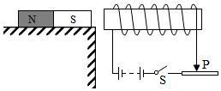
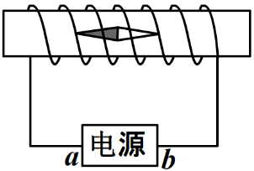
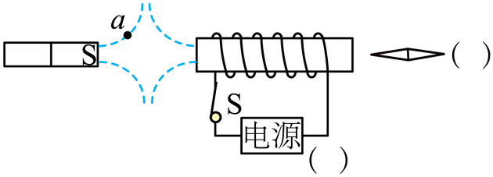
考向03 安培定则
提升·必考题型归纳
【例3】通电螺线管左侧放一条形磁体，闭合开关后，小磁针静止在如图所示的位置。请标出：（1）电源右侧的极性（用“+”或“-”表示）；（2）a点磁感线方向；（3）小磁针静止时右端的磁极（用“N”或“S”表示）。
【变式3-1】如图所示，闭合电磁铁开关S，条形磁铁静止在水平桌面上。下列判断正确的是（ ）。
A．条形磁铁受到电磁铁对其向左的作用力；
B．条形磁铁受到桌面对其向左的摩擦力；
C．将滑动变阻器的滑片向右移动，条形磁铁受到的摩擦力不变；
D．若只改变电源的正负极，条形磁铁受到的摩擦力变大
A
【变式3-2】小磁针静止在通电螺线管内部，小磁针涂黑的一端为N极，如图所示。则（ ）。
A．电源的a端是正极，通电螺线管的右端是N极
B．电源的a端是负极，通电螺线管的右端是S极
C．电源的b端是正极，通电螺线管的左端是N极
D．电源的b端是负极，通电螺线管的左端是S极
BC
<
N
-

Slide 26
03
02
电磁铁 电磁继电器
稿定PPT
稿定PPT，海量素材持续更新，上千款模板选择总有一款适合你

Slide 27
一、电磁铁
夯基·基础知识梳理

Slide 28
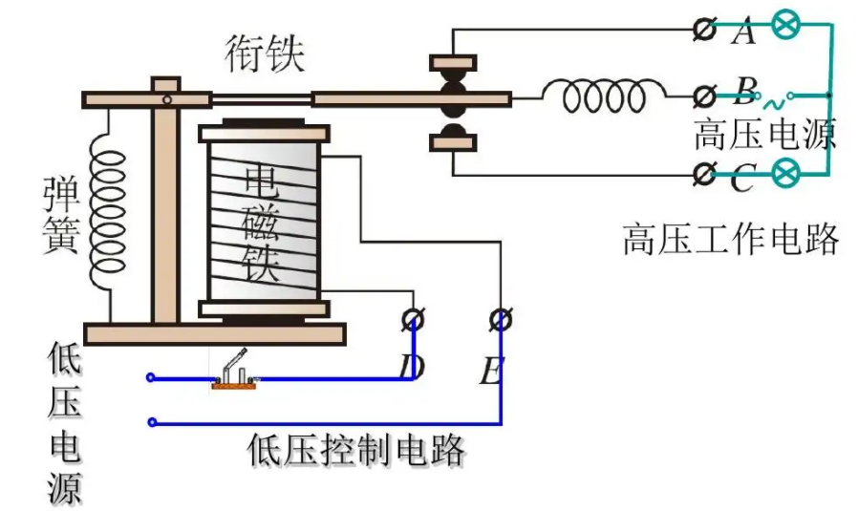
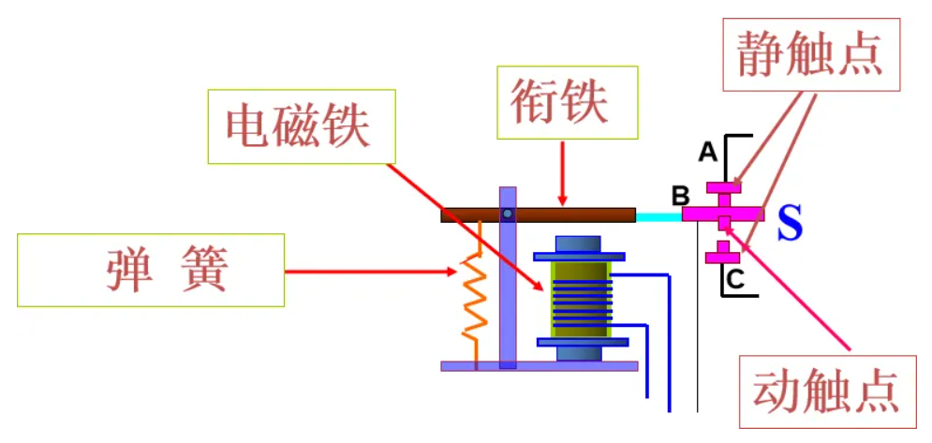
二、电磁继电器
夯基·基础知识梳理
1.定义：电磁继电器是利用低电压、弱电流的通断，来间接控制高电压、强电流电路的通断的装置，其实质就是利用电磁铁来控制工作电路的一种开关。含电磁铁的电路称为低压控制电路，被控制的电路称为高压工作电路。
2.构造及工作原理：电磁继电器的电路包括低压控制电路、高压工作电路两部分，如图所示。
控制电路接通时，电磁铁产生磁性吸下衔铁，动、静触点接触，接通工作电路；控制电路断开时，电磁铁失去磁性，在弹簧作用下释放衔铁，动、静触点分离，工作电路断开。从而通过控制电路的通断来控制工作电路的通断。

Slide 29
二、电磁继电器
夯基·基础知识梳理
3.电磁继电器的应用

Slide 30
考向01 电磁铁及其工作原理
提升·必考题型归纳
（1）电磁铁的构造及工作原理：1）电磁铁内部插入的铁芯是能够被磁化，且磁性在断电时就消失的软磁体；2）电磁铁，有电流时由磁性，无电流时无磁性；3）电磁铁磁性的强弱与电流大小和线圈的匝数的多少有关。
（2）按要求连接电磁铁：1）根据滑动变阻器对电磁铁强弱的影响正确选择滑动变阻器的接线柱；2）由小磁针静止时的指向和磁极间的相互作用规律标出电磁铁的N极；3）根据安培定则标出电磁铁上线圈中电流方向，找出电磁铁上电流的流入端和流出端；4）把标出电流流入端的电磁铁当作一个已知正、负接线柱的用电器，依次连接各元件即可

Slide 31
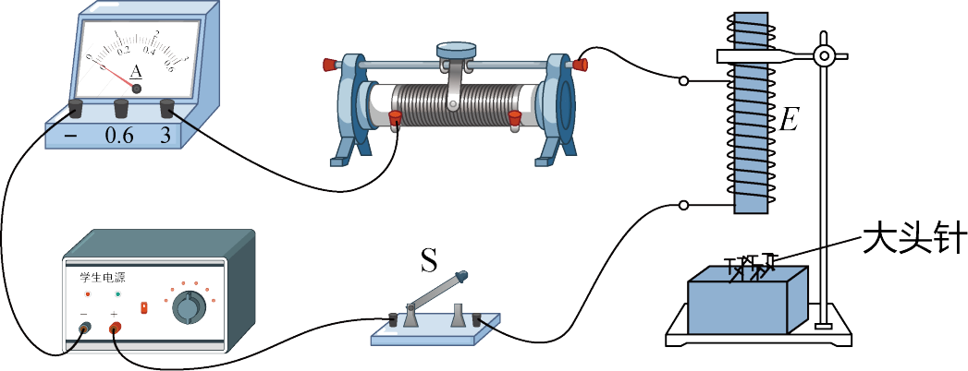
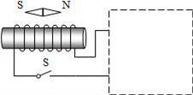
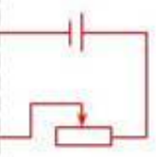
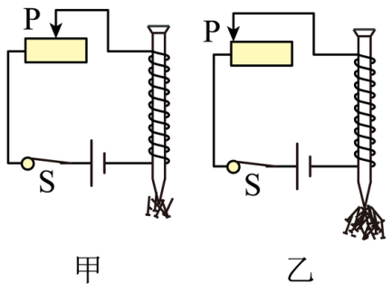
考向01 电磁铁及其工作原理
提升·必考题型归纳
【例1】如图是研究电磁铁磁性强弱的实验装置，其中E是电磁铁。只利用此装置可以研究电磁铁磁性强弱与______是否有关。闭合开关S后，发现电磁铁吸引起少量大头针。为了让电磁铁能吸引起更多的大头针，只利用图中的器材，可以将滑动变阻器滑片向______移动。（选填“左”或“右”）
【变式1-1】将图中的电磁铁连入你设计的电路中（在方框内完成），要求：
（1）电路能改变电磁铁磁性的强弱；
（2）使小磁针静止时如图。
电流
左
【变式1-2】为探究“影响电磁铁磁性强弱的因素”，小南用电池（电压一定）、滑动变阻器、数量较多的大头针、铁钉以及较长导线为主要器材，进行如图所示的简易实验。
（1）他将导线绕在铁钉上制成简易电磁铁，并巧妙地通过 来显示电磁铁磁性的强弱；
（2）连接好电路，使变阻器连入电路的阻值较大，闭合开关，观察到如图甲所示的情景。接着，移动变阻器滑片，
使其连入电路的阻值变小，观察到图乙所示的情景，比较图甲和乙，可知______图中的电流较小，从而发现，通过
电磁铁的电流越______（选填“大”或“小”）磁性越强；
（3）实验中还可以改变 来改变电磁铁的磁性强弱。
吸起大头针的多少
甲
大
螺线管的匝数

Slide 32
考向02 电磁继电器
提升·必考题型归纳
电磁继电器的电路连接：
（1）区分控制电路和工作电路；
（2）分析外部条件的变化引起控制电路中电阻和电流的变化；
（3）分析控制电路中电流的变化引起电磁继电器衔铁的动作；
（4）分析衔铁动作对工作电路的影响，根据设计要求连接电路

Slide 33
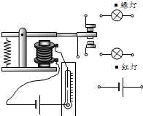
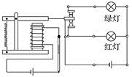
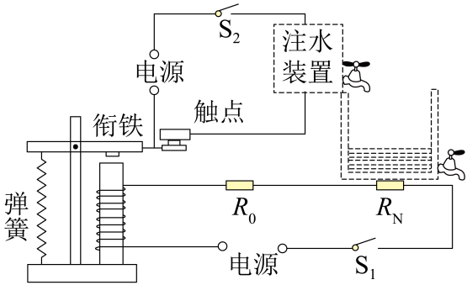
考向02 电磁继电器
提升·必考题型归纳
【例2】自动报警器的工作原理如图所示，在水银温度计的上方封入一段金属丝，当温度达 到金属丝下端所指示的温度时，红色报警灯亮，平时绿灯亮．请根据以上要求，用笔画线代替导线，完成工作电路部分的连接。
【变式2-1】创新小组的同学们为学校食堂设计了一个可自动注水的储水池。如图是它的简化装置图，电源电压一定。控制电路中，R_{N}为压敏电阻，其阻值随压力的变化而变化，R₀为定值电阻。闭合开关S₁、S₂，当池中水位上升到一定高度时，触点分离，工作电路断开，注水装置自动停止注水，当池中水位下降到一定位置时，触点连接，工作电路接通，注水装置自动开始注水。下列分析正确的是（ ）。
A水位上升时，电磁铁磁性变弱
B水位上升时，通过R₀电流变小
C水位下降时，R₀的电功率变大
D水位下降时，R_{N}的阻值会变大
D

Slide 34
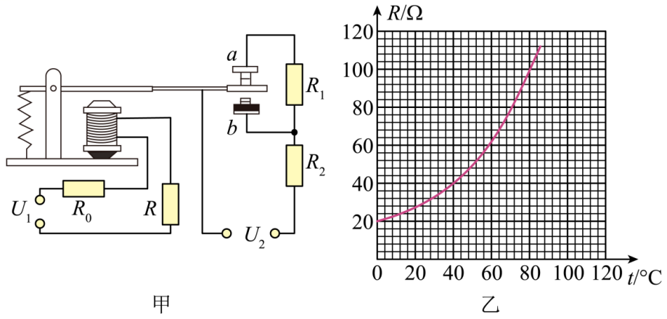
考向02 电磁继电器
提升·必考题型归纳
【变式2-2】为实现自动控制，小明同学利用电磁继电器（电磁铁线圈电阻不计）制作了具有延时加热、保温、消毒等功能的恒温调奶器，其电路图如图甲所示。控制电路中，电压U₁=3V，定值电阻R₀=50Ω，热敏电阻R阻值随温度变化的图象如图乙所示；工作电路中，电压U₂=220V，R₁=836Ω，R₂=44Ω。已知恒温调奶器容量为2kg，水温达到80℃时衔铁会跳起。[水的比热容为4.2×10³J/（kg·℃）]
（1）随着温度的升高，热敏电阻的阻值______（选填“增大”或“减小”），电磁铁的磁性______（选填“增强”或“减弱”），当温度增大到一定值时，衔铁会跳起；
（2）求衔铁刚跳起时，通过电磁铁线圈的电流______；
（3）求工作电路在保温状态下的电功率______；
（4）当调奶器加满温度为25℃的水，加热元件工作500s后衔铁跳起，求此过程中水吸收的热量及恒温调奶器的加热效率______。
增大
减弱
0.02A
55W
4.62×10⁵J
84%

Slide 35
04
02
电动机
稿定PPT
稿定PPT，海量素材持续更新，上千款模板选择总有一款适合你

Slide 36
一、磁场对通电导体的作用
夯基·基础知识梳理

Slide 37
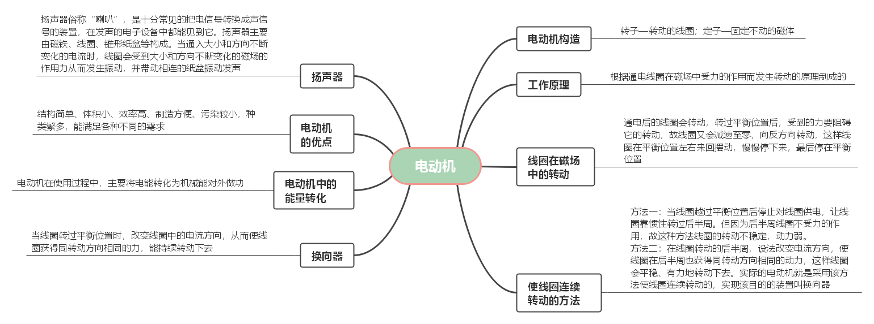
二、电动机
夯基·基础知识梳理

Slide 38
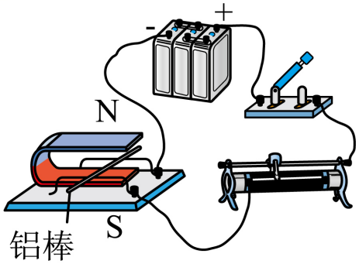
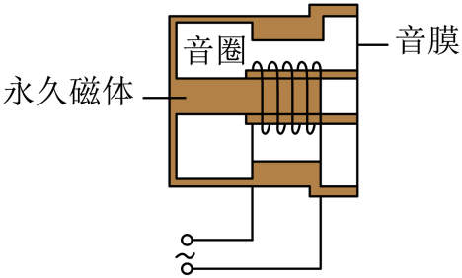
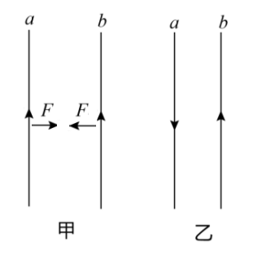
考向01 磁场对通电导线的作用
提升·必考题型归纳
【例1】如图所示的实验中，闭合开关，观察到铝棒向左运动，实验现象说明磁场对___的作用，利用这一原理可以制成____________机；断开开关，对调电源正、负两极，重新接入电路，再次闭合开关，观察到铝棒向____________运动。
【变式1-1】如图所示是一种动圈式耳机的内部结构示意图。当音圈中有大小和方向反复变化的电流通过时，音圈带动音膜振动发声，这是由于磁场对______有力的作用，此现象中能量的转化情况是______。
通电导体
电动
通电导体
右
电能转化为机械能
【变式1-2】实验发现，两条平行放置的直导线，当通以相同方向的电流时，通电导线b产生的磁场对a导线具有向右的作用力；通电导线a产生的磁场对b导线具有向左的作用力，如图甲所示。如果改变a导线中的电流方向， 如图乙所示。此时b导线受到a导线作用力的方向___________（选填“向左”或“向右”）。
向右

Slide 39
考向02 电动机
提升·必考题型归纳
（1）顾名思义就是通电后“能动”的设备，也是将电能转化为机械能的设备，如电流表、扬声器等，都是利用磁场对通电导体有力的作用这一原理来工作的；
（2）电动机的转向的调节：若改变电动机（或线圈）的转向，只改变电动机（或线圈）中电流方向或磁场方向即可；若同时改变电流方向或磁场方向，则线圈受力方向不变，即电动机（或线圈）的转向不变；
（3）换向器的作用：直流电动机是根据通电线圈在磁场中受力转动的原理制成的，为使线圈能够持续地转动下去，每当线圈刚转过平衡位置时，换向器就自动改变线圈中的电流方向，从而改变线圈两条边的受力方向，保证线圈能不停地转动下去。

Slide 40
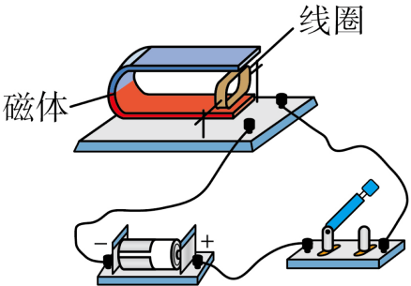
考向02 电动机
提升·必考题型归纳
【例2】下列与电动机工作原理相同的是（ ）。
【变式2-1】在直流电动机结构中,换向器的作用是( )。
A.改变磁感线的方向；
B.改变线圈的转动方向；
C.改变线圈中的电流方向；
D.使线圈中的电流方向和转动方向同时改变
D
C
【变式2-2】如图所示，是某同学在科技节上展示的作品结构图。该作品的工作原理是通电线圈在______中受力转动，它就是一个自制的______机模型图。
【变式2-3】如图所示，研究磁场对通电导线作用的实验装置，当闭合开关，电流由a至b通过导线ab时，导线ab向左运动，下列说法正确的是（ ）。
A．只改变电流方向时，导线ab向右运动，机械能转化为电能；
B．只改变磁场方向时，导线ab向左运动，电能转化为机械能；
C．电流方向和磁场方向同时改变时，导线ab向左运动，电能转化为机械能；
D．电流方向和磁场方向同时改变时，导线ab向右运动，机械能转化为电能
C
磁场
电动

Slide 41
05
02
磁生电
稿定PPT
稿定PPT，海量素材持续更新，上千款模板选择总有一款适合你

Slide 42
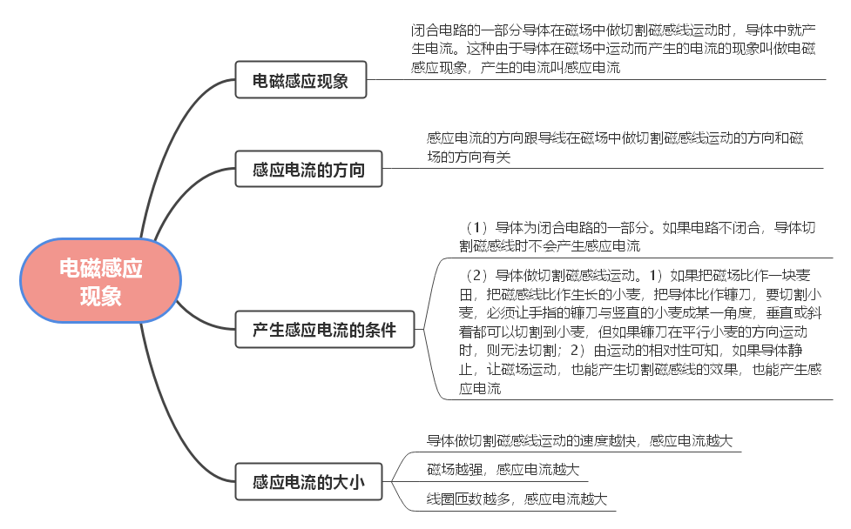
一、电磁感应现象
夯基·基础知识梳理

Slide 43
二、发电机
夯基·基础知识梳理

Slide 44
考向01 电磁感应现象与感应电流
提升·必考题型归纳
（1）产生感应电流的条件：产生感应电流的条件是部分导体切割磁感线，所谓“切割磁感线”，垂直切割或斜着切割都可以，这个过程可以是导体运动切割磁感线，也可以是磁场运动让导体切割磁感线。
（2）感应电流的大小和方向：感应电流的方向与磁场方向、导体切割磁感线方向有关，当其中一个因素发生变化时，感应电流的方向就会发生变化。若两者同时反向，则感应电流的方向不变。

Slide 45
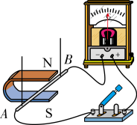
考向01 电磁感应现象与感应电流
提升·必考题型归纳
【例1】如图所示是“探究感应电流产生的条件”实验装置。
（1）实验中，AB棒的材料可能是______（填“塑料”或“铝”）；
（2）我们可以通过灵敏电流计指针是否偏转来判断电路中是否有感应电流产生；还可以通过指针偏转的方向判断______；
（3）闭合开关，实验探究过程记录如表所示：
根据实验现象，初步得出电路中产生感应电流的条件是：闭合电路的一部分导体在磁场中做 运动，在该运动过程中，主要将机械能转化为电能；
（4）保持AB棒运动方向不变，仅将磁体N、S极对调，重复上述实验，是为了探究感应电流方向与 的关系；
（5）若将此装置中灵敏电流计换成______，可进一步探究电动机的工作原理。
铝
电流的方向
切割磁感线
磁感线的方向
电源
次数 | AB棒在磁场中的运动情况 | 是否有感应电流
1 | 静止 | 无
2 | 沿磁场方向运动（不切割磁感线运动） | 无
3 | 切割磁感线运动 | 有

Slide 46
考向01 电磁感应现象与感应电流
提升·必考题型归纳
电磁感应
【变式1-1】如图所示的三个装置。图b可用来演示______现象，图a中将电池的正负极对调，将观察到的现象是______，根据图c的原理，可以制作______。
【变式1-2】无线充电是一种更便捷的充电方式。如图甲所示是市场上支持无线充电的智能手机和充电器。无线充电的原理是：电流通过送电线圈（充电器内）产生磁场，受电线圈（手机上）靠近磁场时就会产生电流，给智能手机充电，如图乙所示。送电线圈处的工作原理是______（选填“奥斯特”、“法拉第”）发现的，受电线圈处用到了如下图______（选填“A”、“B”）所示的实验原理。
小磁针的偏转方向改变
电动机
奥斯特
B

Slide 47
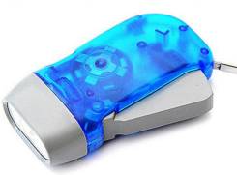
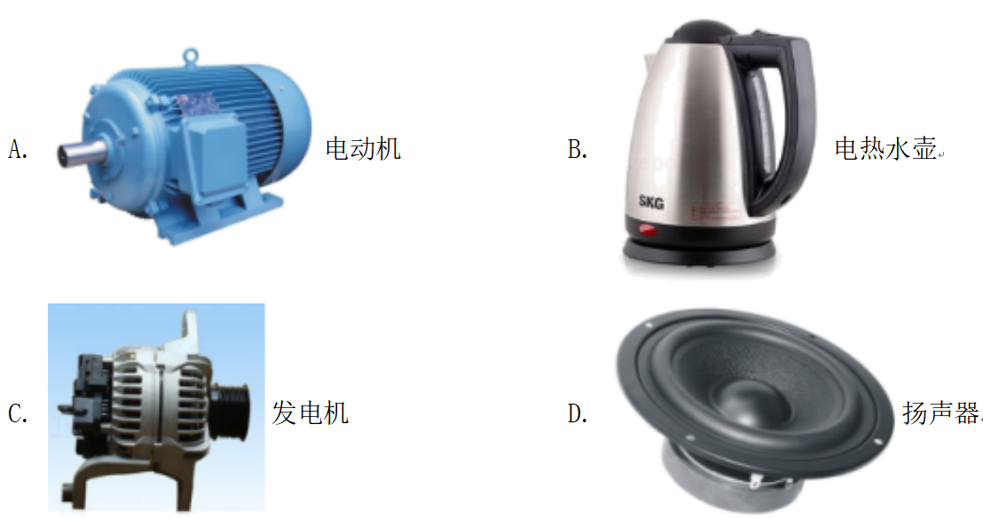
考向02 发电机
提升·必考题型归纳
【例2】图是一种手压电筒，按压手柄，塑料齿轮带动线圈内磁性飞轮高速旋转，使灯泡发光。图中能反映这一过程工作原理的是（ ）。
【变式2-1】如图所示，一种环保型手电筒，筒内有一个能滑动的圆柱形永磁铁，外圈套着一个线圈。只要将手电简沿图中箭头方向来回摇动，手电筒的小灯就能发光。下列与此手电筒工作原理相同的是（ ）。
B
C
【变式2-2】英国物理学家 ______发现了著名的电磁感应现象，从而实现了机械能向电能的大规模转化，根据这个发现，后来发明了 ______（选填“发电机”或“电动机”）使人类大规模用电成为可能，开辟了电气化的时代。
法拉第
发电机

Slide 48
感谢观看
THANK YOU

